Slide 1
Онлайн
образование
otus.ru

Slide 2



Проверить, идет ли запись
Меня хорошо видно
&& слышно?

Slide 3

Helm. Глубокое погружение.
Тема вебинара
Жиляев Дмитрий
average devops enjoyer, поймал волну helm
пресc-секретарь gitlab-ci
Maintainer проекта по улучшению helm – 🌊 helmwave
email: zhilyaev.dmitriy+otus@gmail.com
telegram: @diemn

Slide 4
Преподаватель
Дмитрий Жиляев
average devops enjoyer
пресc-секретарь gitlab-ci
Maintainer проекта по улучшению helm – 🌊 helmwave
Notes:
Я что говорится волну поймал на helm

Slide 5










Правила вебинара
Условные
обозначения
Активно
участвуем
Индивидуально
Off-topic обсуждаем
в Slack
Время, необходимое
на активность
Пишем в чат
Задаем вопрос
в чат или голосом
Говорим голосом
Документ
Вопросы вижу в чате,
могу ответить не сразу
Ответьте себе или
задайте вопрос

Slide 6
Карта курса
Введение
в инструментарий
Из чего состоит helm chart
Деплоим чарт
Создай свой чарт
Аналоги
Заключение

Slide 7
Маршрут вебинара
Знакомство
Подтема 3
О курсе
Практика
Подтема 1
Рефлексия
Подтема 2

Slide 8
Цели вебинара
После занятия вы сможете
1. | Создать helm chart
2. | Задеплоить helm chart

Slide 9
Смысл
Зачем вам это уметь
1. | Понимать внутреннее устройство чартов. DRY
2. | Практика. Теперь вы знаете, что надо делать.

Slide 10
How to use? |I 2% |

Slide 11
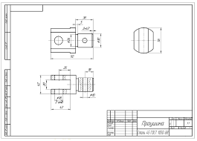

Что это
values.yaml + templates = helm chart
x: 5 y: 8
+ =
v3.7.0
Notes:
Тот кто уже познакомился с кубером уже заметил как много ямла приходиться писать. И чтобы его уменьшить и переисользовать приходит на помощь helm.
helm – это го шаблонизатор + kubectl.
Данный подход оказался достаточно прост и быстро завоевал популярность.

Slide 12


Основная идея
Notes:
Основная идея что из helm chart (чертежа) мы можем построить несколько домой. Разве что поменять там форму окна или цвет двери.

Slide 13

v2 vs v3
v2
v3
Tiller:kube-system
Notes:
tiller
безопасность
Репозитории
Встроенные функции
Удаление Tiller: Tiller был серверным компонентом Helm, но был удален из v3 из-за наличия исчерпывающих разрешений, необходимых для внесения изменений в кластер в более ранних версиях. Это также создало угрозу безопасности, поскольку любой, кто получит доступ к Tiller, будет иметь чрезмерные разрешения для вашего кластера.

Slide 14
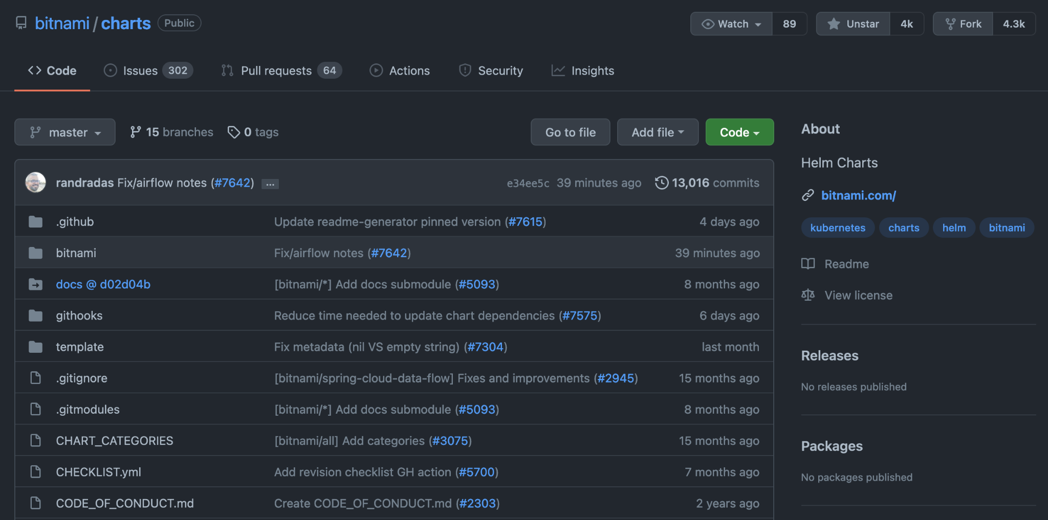

Установим репозиторий [v2 vs v3]
$ helm repo add bitnami https://charts.bitnami.com/bitnami
Notes:
Чарты как и докер-образы. Лежат в регистри/репозиториях/музеи. с 3 версией. Дефолтного регистри нет как с докером – нет. Поэтому давайте добавим один.

Slide 15
Установим чарт из репозитория
$ helm install my-app bitnami/nginx
[notes]
$ kubectl get po | grep nginx
my-app-nginx-58b5b457b6-j7c97 0/1 ContainerCreating 0 20s
$ kubectl get po -l 'app.kubernetes.io/instance=my-app'
my-app-nginx-58b5b457b6-j7c97 1/1 Running 0 1m57s

Slide 16
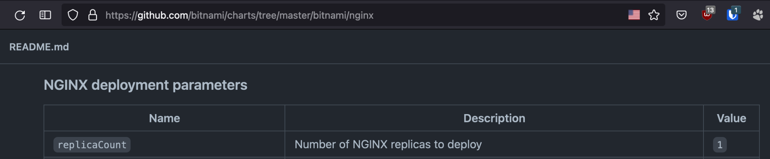
Меняем values --set
$ helm upgrade my-app bitnami/nginx --set replicaCount=2
[notice]
$ kubectl get po -l 'app.kubernetes.io/instance=my-app'
NAME READY STATUS RESTARTS AGE
my-app-nginx-58b5b457b6-4cpb7 1/1 Running 0 25s
my-app-nginx-58b5b457b6-j7c97 1/1 Running 0 11m
Notes:
Никаких башей!

Slide 17
Меняем values -f , --values
$ cat common.yaml
image:
tag: 0.16.1
replicaCount: 2
$ cat prod.yaml
replicaCount: 10
$ helm upgrade my-app bitnami/nginx -f common.yaml -f prod.yaml
$ helm get values my-app -a
image:
tag: 0.16.1
replicaCount: 10

Slide 18

Репетируем заплыв
$ helm template my-app bitnami/nginx
$ helm upgrade my-app bitnami/nginx --dry-run
Notes:
helm dry-run = helm status + helm template + helm show

Slide 19

Вы сломали прод?
rollback
$ helm rollback my-app
$ kubectl get secrets | grep my-app
sh.helm.release.v1.my-app.v1 helm.sh/release.v1 1 1h
sh.helm.release.v1.my-app.v2 helm.sh/release.v1 1 1h
$ helm rollback my-app 1
$ helm history my-app

Slide 20
Гарантируемая доставка
--wait, --wait-for-jobs, --atomic
--wait будет ждать чтобы ресурсы поднялись.
--atomic делает автоматический rollback если хотя бы 1 из ресурсов не установился
--wait-for-jobs ввели с 3.5.0 версии. Гарантирует что джобы завершились успешно.

Slide 21

Сколько можно ждать?
--timeout
По умолчанию helm ждет 5 минут для каждого ресурса.
helm upgrade my-app bitnami/nginx --timeout=60s

Slide 22
Вопросы для проверки
Вопросы для проверки
1. | Зачем нужен chart?
2. | Какая команда вернет предыдущую версию релиза?

Slide 23
Пишим свой чарт |IIIIIIIIII 22% |

Slide 24


Делаем свой чарт.
$ helm create this
this
├── Chart.yaml
├── charts
├── templates
│ ├── NOTES.txt
│ ├── _helpers.tpl
│ ├── deployment.yaml
│ ├── hpa.yaml
│ ├── ingress.yaml
│ ├── service.yaml
│ ├── service-account.yaml
│ └── tests
│ └── test-connection.yaml
└── values.yaml
3 directories, 10 files
Notes:
Можно натыкать руками

Slide 25
Делаем свой чарт: Chart.yaml
$ helm create this
this
├── Chart.yaml
├── charts
├── templates
│ ├── NOTES.txt
│ ├── _helpers.tpl
│ ├── deployment.yaml
│ ├── hpa.yaml
│ ├── ingress.yaml
│ ├── service.yaml
│ ├── service-account.yaml
│ └── tests
│ └── test-connection.yaml
└── values.yaml
3 directories, 10 files
apiVersion: v2
name: this
description: A Helm chart for Kubernetes
type: application
version: 0.1.0
appVersion: "1.16.0"
dependencies:
- name: redis
repository: "bitnami/redis"
Notes:
Все такие helm пакетный менеджер

Slide 26
Делаем свой чарт: values.yaml
$ helm create this
this
├── Chart.yaml
├── charts
├── templates
│ ├── NOTES.txt
│ ├── _helpers.tpl
│ ├── deployment.yaml
│ ├── hpa.yaml
│ ├── ingress.yaml
│ ├── service.yaml
│ ├── service-account.yaml
│ └── tests
│ └── test-connection.yaml
└── values.yaml
3 directories, 10 files
# Default values for this.
# This is a YAML-formatted file.
# Declare variables to be passed into your templates.
replicaCount: 1
image:
repository: nginx
pullPolicy: IfNotPresent
tag: ""
...

Slide 27
Что может пойти не так?
appVersion vs tag.
image: "{{ .Values.image.repository }}:{{ .Values.image.tag | default .Chart.AppVersion }}"
apiVersion: v2
name: this
description: A Helm chart for Kubernetes
type: application
version: 0.1.0
appVersion: "1.16.0"
# Default values for this.
# This is a YAML-formatted file.
# Declare variables to be passed into your templates.
replicaCount: 1
image:
repository: nginx
pullPolicy: IfNotPresent
tag: ""

Slide 28

Делаем свой чарт: templates
$ helm create this
this
├── Chart.yaml
├── charts
├── templates
│ ├── NOTES.txt
│ ├── _helpers.tpl
│ ├── deployment.yaml
│ ├── hpa.yaml
│ ├── ingress.yaml
│ ├── service.yaml
│ ├── service-account.yaml
│ └── tests
│ └── test-connection.yaml
└── values.yaml
3 directories, 10 files
Notes:
Рассказать про все что осталось.

Slide 29
Делаем свой чарт: templates
$ helm create this
this
├── Chart.yaml
├── charts
├── templates
│ ├── NOTES.txt
│ ├── _helpers.tpl
│ ├── deployment.yaml
│ ├── hpa.yaml
│ ├── ingress.yaml
│ ├── service.yaml
│ ├── service-account.yaml
│ └── tests
│ └── test-connection.yaml
└── values.yaml
3 directories, 10 files
apiVersion: v1
kind: Service
metadata:
name: {{ include "this.fullname" . }}
labels:
{{- include "this.labels" . | nindent 4 }}
spec:
type: {{ .Values.service.type }}
ports:
- port: {{ .Values.service.port }}
targetPort: http
protocol: TCP
name: http
selector:
{{- include "this.selectorLabels" . | nindent 4 }}
Notes:
Рассказать про все что осталось.

Slide 30
Делаем свой чарт: NOTES
$ helm create this
this
├── Chart.yaml
├── charts
├── templates
│ ├── NOTES.txt
│ ├── _helpers.tpl
│ ├── deployment.yaml
│ ├── hpa.yaml
│ ├── ingress.yaml
│ ├── service.yaml
│ ├── service-account.yaml
│ └── tests
│ └── test-connection.yaml
└── values.yaml
3 directories, 10 files
1. Get the application URL by running these commands:
{{- if .Values.ingress.enabled }}
{{- range $host := .Values.ingress.hosts }}
{{- range .paths }}
http{{ if $.Values.ingress.tls }}s{{ end }}://{{ $host.host }}{{ .path }}
{{- end }}
{{- end }}
$ helm install this this --set ingress.enabled=true
1. Get the application URL by running these commands:
http://chart-example.local/
Notes:
Рассказать про все что осталось.

Slide 31
Делаем свой чарт: _helpers.tpl
$ helm create this
this
├── Chart.yaml
├── charts
├── templates
│ ├── NOTES.txt
│ ├── _helpers.tpl
│ ├── deployment.yaml
│ ├── hpa.yaml
│ ├── ingress.yaml
│ ├── service.yaml
│ ├── service-account.yaml
│ └── tests
│ └── test-connection.yaml
└── values.yaml
3 directories, 10 files
{{/*
Expand the name of the chart.
*/}}
{{- define "this.name" -}}
{{- default .Chart.Name .Values.nameOverride | trunc 63 | trimSuffix "-" }}
{{- end }}
Notes:
Рассказать про все что осталось.

Slide 32
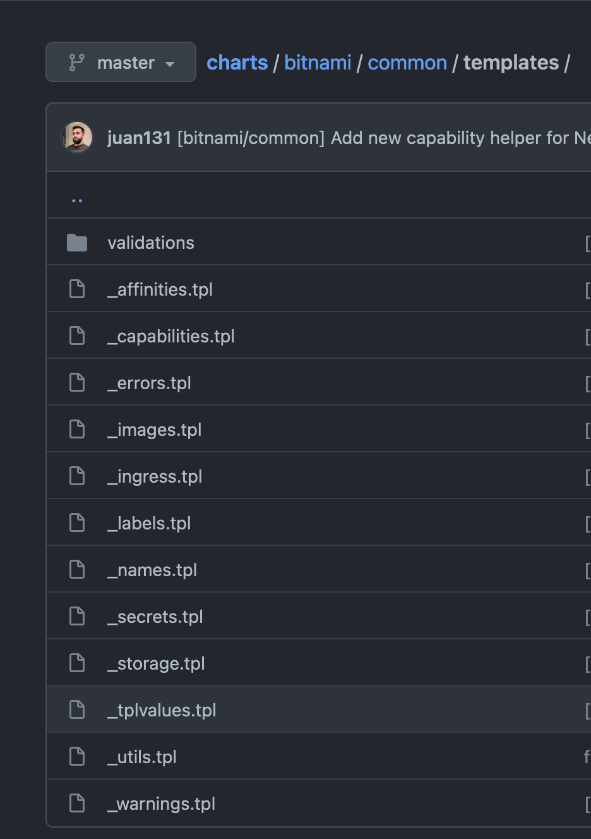
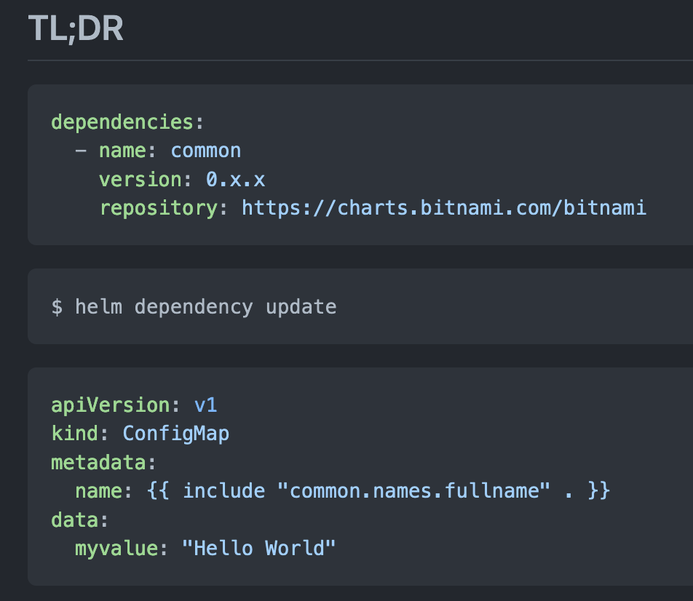
Helm library chart

Slide 33
Проверка чарта
$ helm lint this
==> Linting this
[INFO] Chart.yaml: icon is recommended
1 chart(s) linted, 0 chart(s) failed
*Но лучше пользоваться более совершенным инструментарием
kube-linter
chart-testing
$ helm template
$ helm upgrade --install --dry-run
Notes:
Связанные ресурсы.

Slide 34
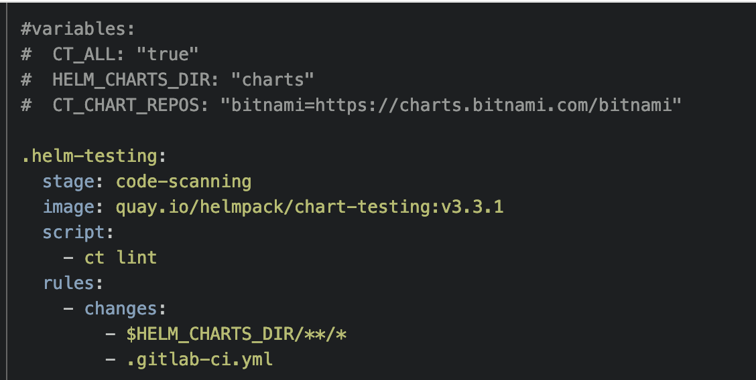
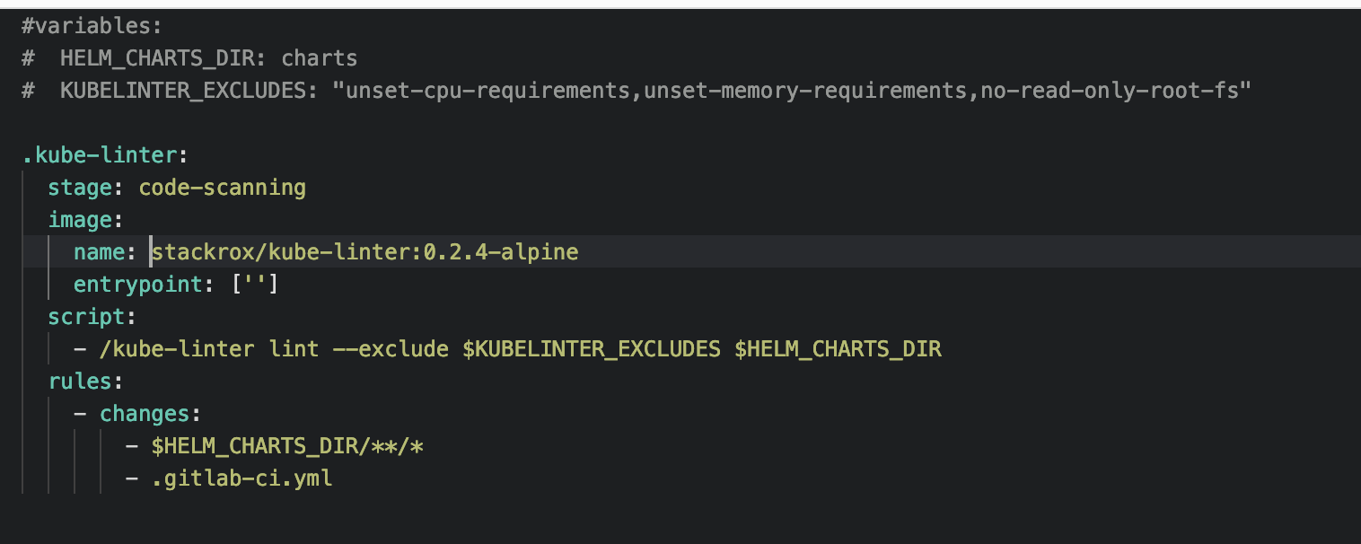
Проверка чарта
Notes:
Связанные ресурсы.

Slide 35
Деплоим свой чарт.
$ helm upgrade --install webapp this --set ‘image.tag=1.16.0’
[notes]
$ kubectl get po -l 'app.kubernetes.io/instance=webapp'
NAME READY STATUS RESTARTS AGE
webapp-this-85747b9d49-nvr8n 1/1 Running 0 22s
$ helm install frontend this --set ‘image.tag=1.17.0’
$ kubectl get po -l 'app.kubernetes.io/instance=frontend'
NAME READY STATUS RESTARTS AGE
frontend-this-e1237b9efd-abch3 1/1 Running 0 22s

Slide 36
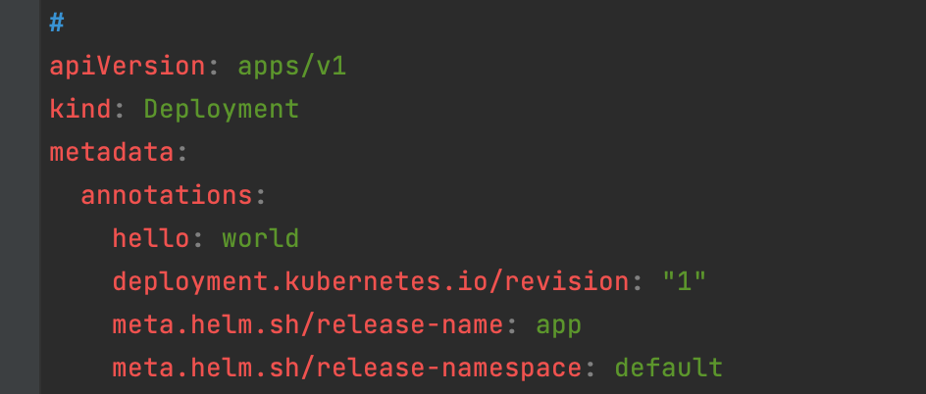
3 way merge
kubectl edit deploy my-app-nginx
Notes:
Helm v3 сравнивает старый манифест, состояние в кластере и новый выпуск (release). Таким образом, внесенные вами вручную изменения не будут потеряны при обновлении выпусков Helm. Это упрощает процесс обновления и повышает надежность приложений.

Slide 37
Вопросы для проверки
Вопросы для проверки
1. | Зачем нужен library chart?
2. | Как создать зависимость/сабчарт?

Slide 38
Лучше бы ты этого не делал |IIIIIIIIIIIIIIIIIII 42% |

Slide 39
Как не стоит писать чарты?
apiVersion: v1
kind: ServiceAccount
metadata:
name: {{ .Chart.Name }}
namespace: {{ .Values.namespace }}
apiVersion: v1
kind: ServiceAccount
metadata:
name: {{ .Release.Name }}
namespace: {{ .Release.namespace }}
metadata:
name: {{ tpl $name $ }}

Slide 40
У самурая не цели только путь
resources:
{{ toYaml .Values.resources | indent 10 }}
{{- with .Values.resources }}
resources:
{{- toYaml . | nindent 12 }}
{{- end }}
resources: {{ toYaml .Values.resources | nindent 12 }}

Slide 41
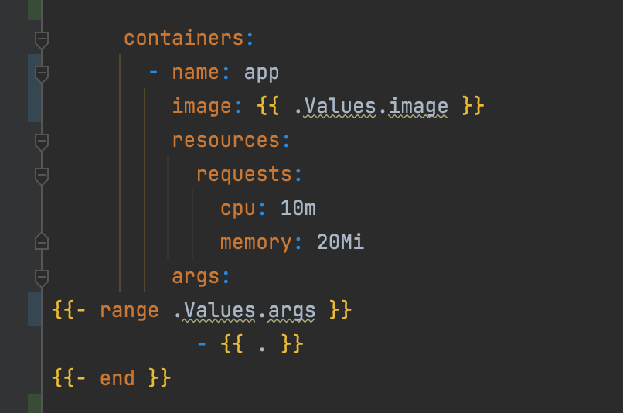
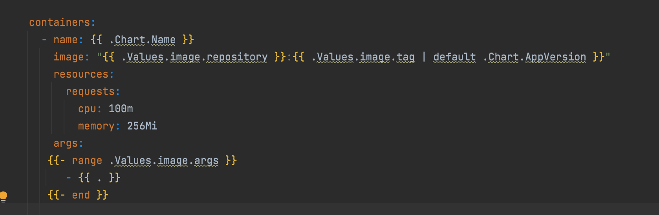
Как не стоит писать чарты?

Slide 42
Default vs values.yaml
imagePullPolicy: {{ $.Values.image.PullPolicy | default "Always" }}
# Default values for chart
replicaCount: 1
image:
repository: nginx
pullPolicy: Always
imagePullPolicy: {{ .Values.image.PullPolicy }}

Slide 43
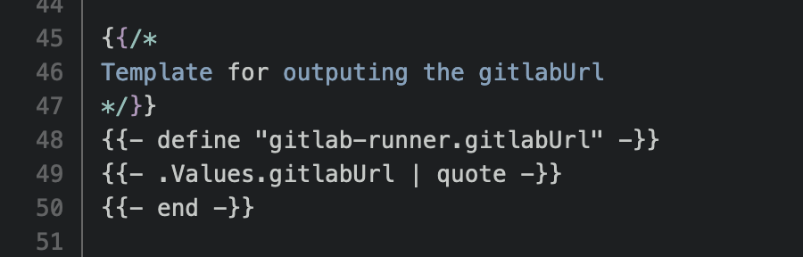
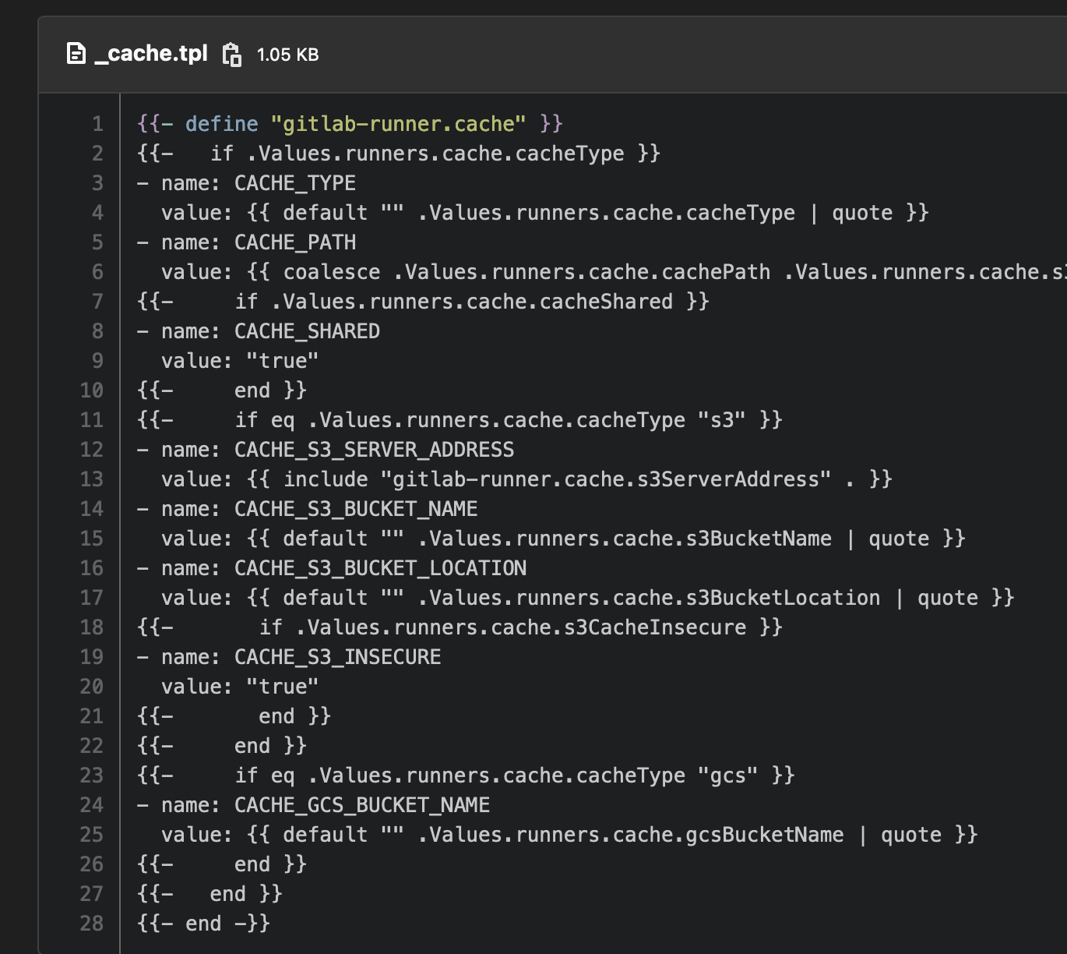
Notes:
Как gitlab уж точно не стоит писать!

Slide 44
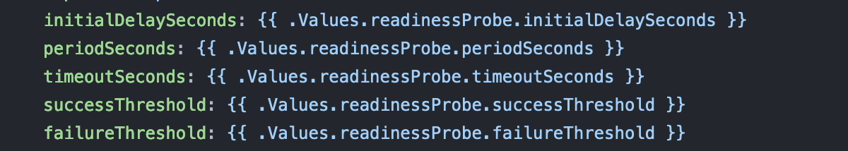
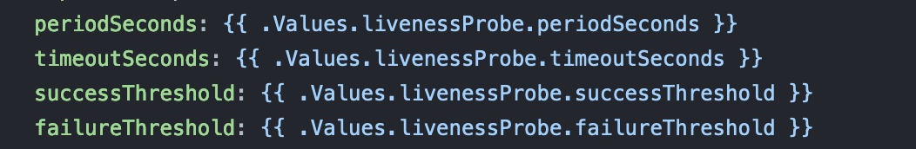
Bitnami

Slide 45
Helm Dependencies |IIIIIIIIIIIIIIIIIIIIII 55% |

Slide 46
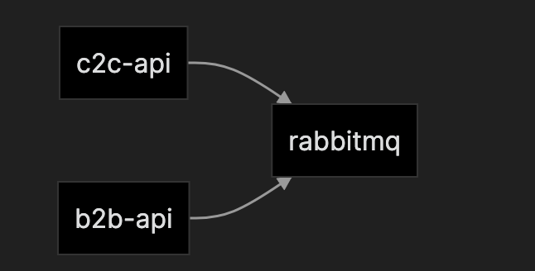
2 сервиса
apiVersion: v2
name: c2c-api
type: application
dependencies:
- name: rabbitmq
repository: "bitnami/rabbitmq"
apiVersion: v2
name: b2b-api
type: application
dependencies:
- name: rabbitmq
repository: "bitnami/rabbitmq"

Slide 47

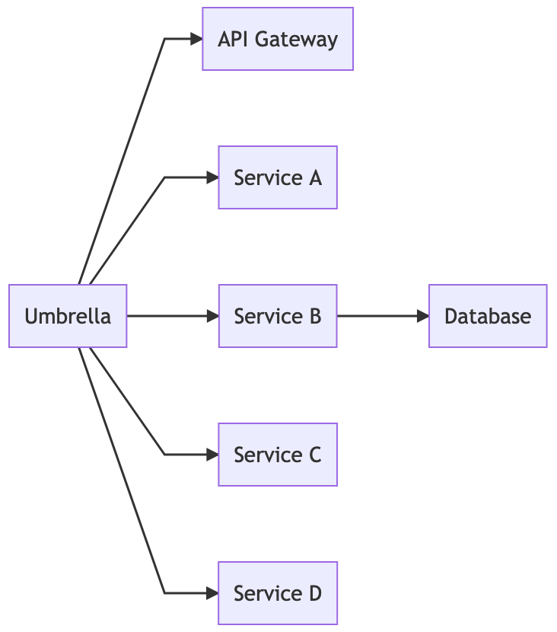
Umbrella chart
apiVersion: v2
name: umbrella
type: application
dependencies:
- name: rabbitmq
repository: "bitnami/rabbitmq"
- name: c2c-api
repository: "charts/c2c-api"
- name: b2b-api
repository: "charts/b2b-api"
Notes:
Делать же так конечно не стоит.
Новый чарт;
Геометрическая шкала увеличения сложности.

Slide 48
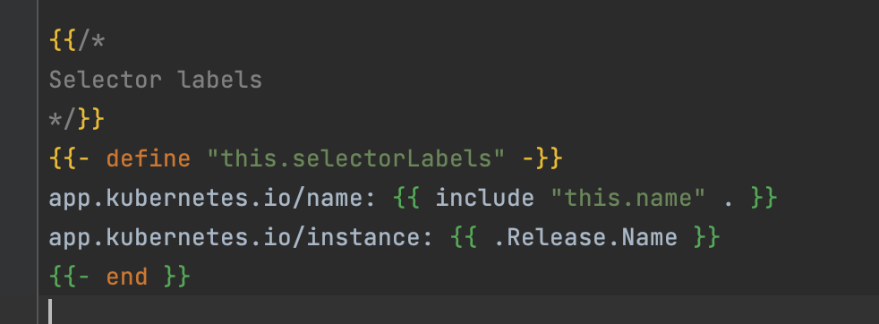
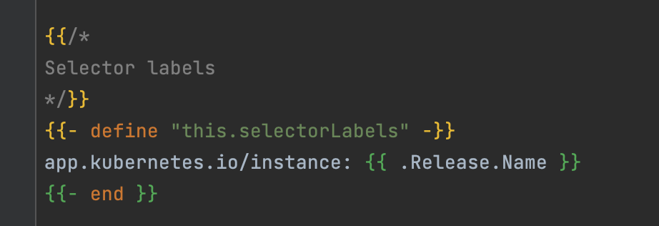
_helpers.tpl для main chart
_helpers.tpl для sub chart
Notes:
Делать же так конечно не стоит.
Новый чарт;
Геометрическая шкала увеличения сложности.

Slide 49
Helm Hooks |IIIIIIIIIIIIIIIIIIIIIIIIIIIIII 68% |

Slide 50
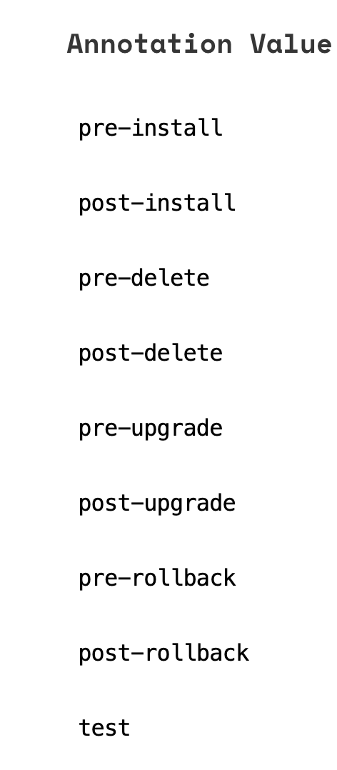
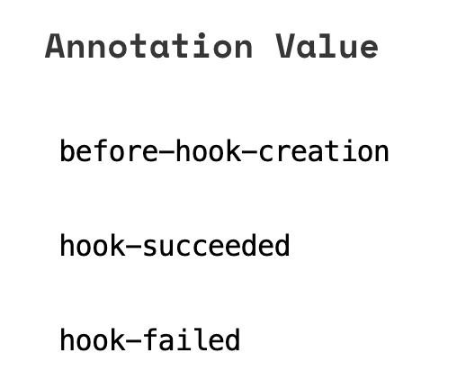
Helm Hooks – зло?
apiVersion: batch/v1
kind: Job
metadata:
name: {{ .Release.Name }}
annotations:
"helm.sh/hook": post-install,post-upgrade
"helm.sh/hook-weight": 5
"helm.sh/hook-delete-policy": hook-succeeded
Notes:
Ресурс которому присвоили helm hook не является частью релиза!
Избегайте хуков.
Не назначайте хуки для secret, configmap, только jobs.
Jobs только для post-upgrade,post-install

Slide 51
Вопросы для проверки
Вопросы для проверки
1. | Является ли ресурс с hook-ом частью релиза?
2. | В чем разница post-upgrade и pre-upgrade?

Slide 52
Helm Post Render |IIIIIIIIIIIIIIIIIIIIIIIIIIIIIIIIIIII 78% |

Slide 53

Helm post render
brew install gomplate
export GOMPLATE_LEFT_DELIM=”[[“
export GOMPLATE_RIGHT_DELIM=”]]”
helm template this . --post-renderer ./gomplate

Slide 54
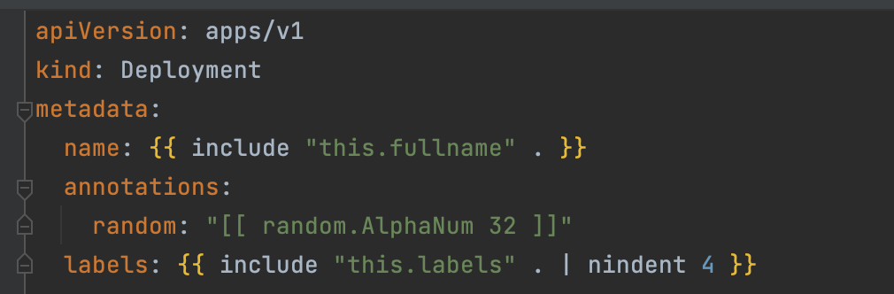
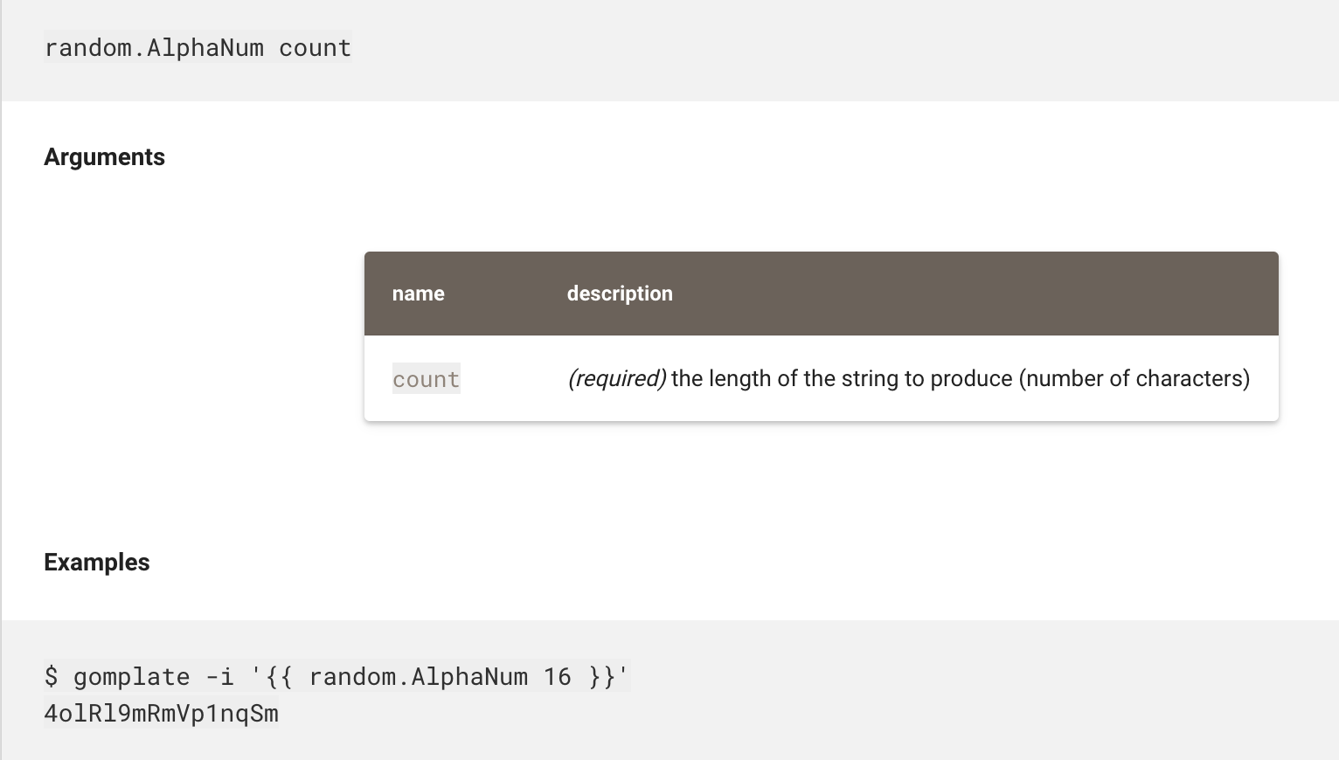
Helm post render
$ helm template this . --post-renderer gomplate

Slide 55
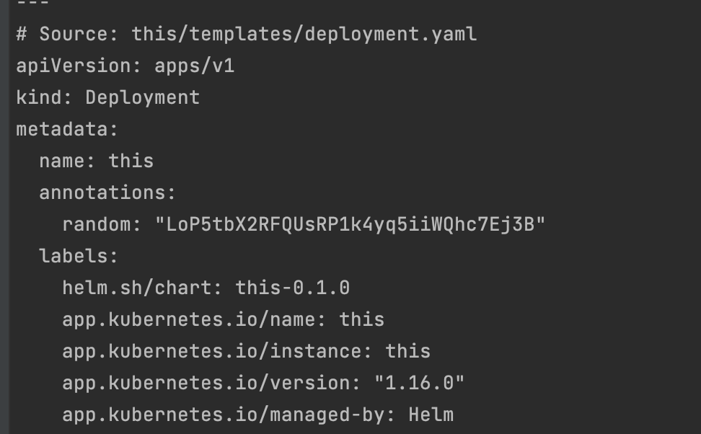
Helm post render
$ helm template this . --post-renderer gomplate

Slide 56
Плюсы & Минусы |IIIIIIIIIIIIIIIIIIIIIIIIIIIIIIIIIIIIII 91% |

Slide 57



Helm + и -
Просто
Сообщество выросло
Легко найти поддержку
Легко найти любой чарт
Все поддерживают helm
Если этого нет, то это скоро будет
Sprig
3 way merge
Шаблон больше конечного файла
Легко только в простых вещах
Эффект черной коробки
Новые версии куба, новые костыли в шаблонах
helpers.tpl
Не задокументированные values.
Тебе всегда будет не хватать лейблов/аннотаций/etc.
Шаблон в шаблонах.
appVersion
Нет логов куба/приложений.
Нужно помнить про 3 way merge
Поверьте этот список бесконечен...

Slide 58
Альтернатива helm
Поверх helm
kustomize
ksonnet / jsonnet / tanka
sed / envbust / bash
argoCD / Flux
werf
helmwave
helmfile
helmsman
argoCD

Slide 59





Slide 60


Вопросы?
Ставим “+”,
если вопросы есть
Ставим “–”,
если вопросов нет

Slide 61
LIVE

Slide 62
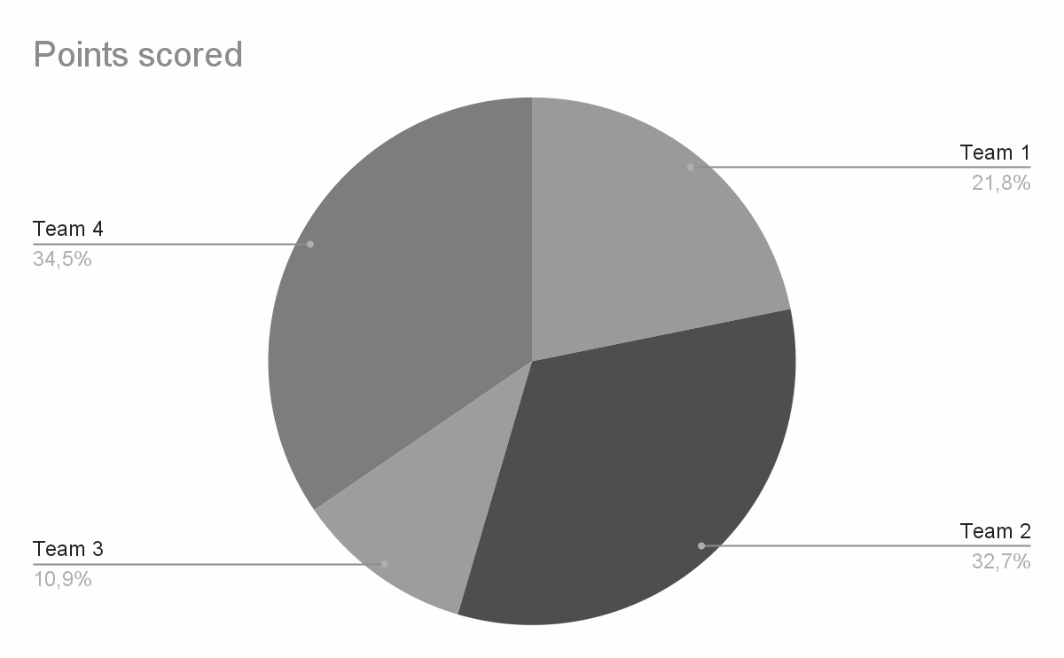
Слайд со схемой
По максимуму упрощайте сложную информацию схемами, диаграммами, графическим визуалом

Slide 63
Практика

Slide 64

Слайд с заданием
Инструкцию к заданию лучше вывести на слайд, чтобы студент
в любое время мог к ней вернуться
1. | Определение источников данных
2. | Построение гипотезы
3. | Тестирование на информационную безопасность
4.
5.
6.
Сроки выполнения:

Slide 65
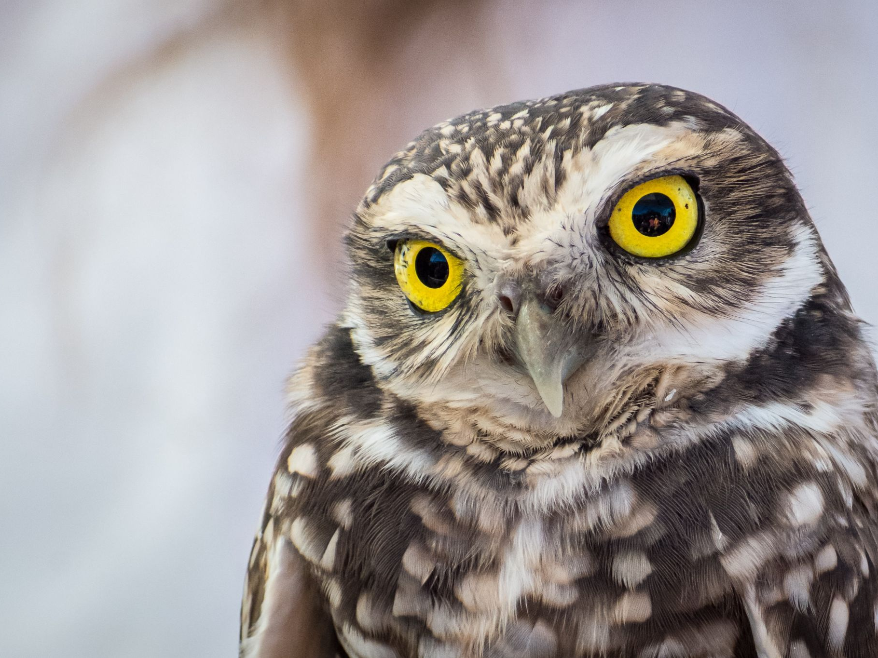
Чтобы добавить картинку
на весь слайд (так органичнее
и эффектнее), используйте
этот мастер-слайд

Slide 66
Слайд с тезисами
Подведите итоги занятия
вместе со студентами
Подведем итоги
1.
2.
3.
4.

Slide 67
Слайд с домашним заданием
1.
2.
3.
4.
5.
6.
Проговорите подробно предстоящее домашнее задание, чтобы у студентов было четкое понимание, как его делать
Сроки выполнения:

Slide 68
Список материалов для изучения
Helm post-render https://habr.com/ru/post/582578/
Велкам-Тур https://helm.sh/ru/docs/intro/using_helm/
Линтер https://github.com/stackrox/kube-linter
chartmuseum.com
https://artifacthub.io/

Slide 69
Вопросы?
Ставим “+”,
если вопросы есть
Ставим “–”,
если вопросов нет

Slide 70
Рефлексия

Slide 71
Цели вебинара
Проверка достижения целей
1.
2.
3.

Slide 72
Вопросы для проверки
Вопросы для проверки
1. | Зачем нужны chart?
2. | Какая команда обновляет задеплоенный релиз?

Slide 73


Рефлексия
Запланируйте пару минут на рефлексию
в конце занятия
С какими основными мыслями
и инсайтами уходите с вебинара?
Как будете применять на практике то, что узнали на вебинаре?

Slide 74



Следующий вебинар
Анонсируйте тему следующего занятия, чтобы подогреть интерес студентов :)
22 июня 2021
Бэкапы и репликация PostgreSQL
Ссылка на вебинар будет
в ЛК за 15 минут
Материалы
к занятию в ЛК — можно изучать
Обязательный материал обозначен красной лентой

Slide 75
Заполните, пожалуйста,
опрос о занятии
по ссылке в чате

Slide 76
Приходите на следующие вебинары
Спасибо за внимание!
Дмитрий Жиляев
Должность преподавателя
Контакты

Slide 77



























Слайд с иллюстрациями
Используйте иллюстрации. Они облегчают восприятие материала
Работа с данными
Интернет/Сети

Slide 78



























Слайд с иллюстрациями
Компьютерные игры
Технологии

Slide 79



















Слайд с иллюстрациями
Люди
Обучение, исследование

Slide 80



















Слайд с иллюстрациями
Коммуникации
Разное

Slide 81




















Слайд с иллюстрациями
Флажки/Метки

